Slide 1
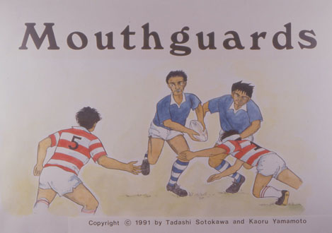
Notes:
最近、スポーツの競技人口の増加に伴い、スポーツによる怪我が増えてきました。歯を中心とする口の周囲の怪我も例外ではありません。マウスガードは、歯と歯の周囲の怪我を防止する上で非常に有効です。今回は、マウスガードとはどのようなものか。マウスガードはどのようなメカニズムで歯と歯の周囲の怪我を防止するのか。マウスガードにはどのような種類があるのか。マウスガードを上手に使用するためにはどうすればよいのかなどについてお話しさせていただきます。

Slide 2
マウスガードを使用しているスポーツ
ボクシング、アメリカン・フットボール、空手、
ラグビー・フットボール、アイスホッケー、
フィールドホッケー、レスリング、スキー、
バスケットボール、ウエイトリフティング、砲丸投げ、円盤投げ、乗馬、ハンドボール、体操、サッカー、
スカイダイビング、ラケットボール、スカッシュ、
ラクロス
Notes:
現在、マウスガードをしようしているスポーツ種目には、ボクシング、アメリカン・フットボール、空手、ラグビー・フットボール、アイスホッケー、フィールドホッケー、レスリング、スキー、バスケットボール、ウエイトリフティング、砲丸投げ、円盤投げ、乗馬などがあります。このうち、ボクシング、アメリカン・フットボール、空手競技では、マウスガードの着用がルール上義務づけられています。その他のスポーツにおいても、口、頭、首、顔にストレスを生じる者では、マウスガードが普及しつつあります。たとえば、野球、ハンドボール、体操、水球、サッカー、バレーボール、オートレース、スカイダイビング、ラケットボール、スカッシュ、ラクロスがその例です。このようにマウスガードを使用するスポーツが、いっそう増加する傾向にあります。

Slide 3
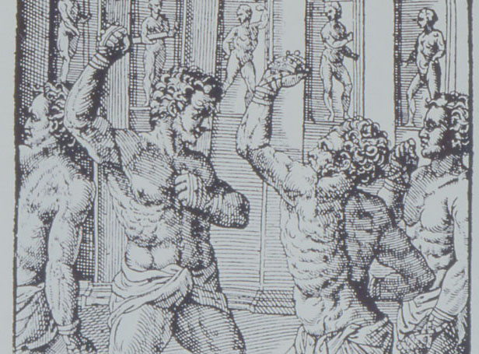
Notes:
これは、ローマ時代のもので、ボクシング競技をしている絵画です。この時代のボクシングでは、拳に革製のひもを巻き付けたり、金属製の鋲を打ち付けたものを拳に巻いて競技したそうです。これらは、相手にできるだけ強い衝撃を与える目的で考え出されたものです。そのため、この時代のボクサーは、よく鼻や目をつぶし、歯を折ったそうです。これに対して、ボクサーは、怪我をできるだけ少なくするために、革製のマウスガードを口の中に詰め込んで試合に挑んだそうです。これがマウスガードの始まりだと言われております。このように、マウスガードは、強い衝撃を顔面に受けるスポーツ競技の中で、必然的に生まれたものなのです。

Slide 4
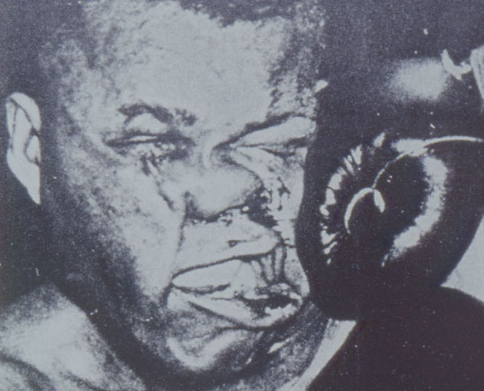
Notes:
ボクシング競技では、顔面が最大の攻撃目標の一つとなります。パンチが顔面にヒットした瞬間は、このスライドから分かるように、かなりの衝撃が顔面に加わります。マウスガードはこのような衝撃を和らげる働きがあります。それでは、マウスガードは具体的にどのような怪我を防止するのか、また、他にどのような効果があるのかを例をあげてお話しします。

Slide 5
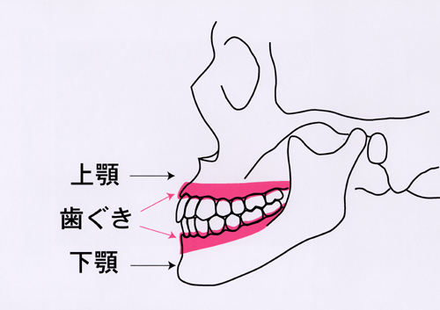
Notes:
まず、これからのお話しをより理解していただくために、歯と歯ぐきについて少し説明します。スライドは、人のあごの部分を横から見たところです。あごには、上あごと下あごがあります。歯の根はあごの骨の中に埋もれており、歯はあごの骨によって支えられております。歯を支えているあごの骨は、スライドの赤い斜線部分で示す薄い皮膚で覆われております。この部分は、歯ぐきと呼ばれております。マウスガードは、歯だけでなく歯を支えている歯ぐきも覆うように作られます。

Slide 6
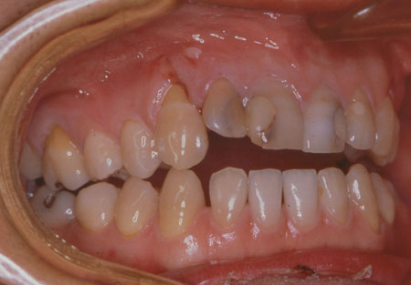
Notes:
本来、マウスガードは必要上生まれたものであり、科学的に考え、作り出されたものではありません。しかしながら、怪我を防止する効果はそれなりにあったのです。これは、ラグビーの試合中に上あごが相手の膝に衝突し、向かって右側の犬歯から奥の歯までを支えている骨が折れた人の写真です（指示棒で示す）。骨は６つの部分にくだけていたそうです。この骨折により、彼は一時的に前歯を噛み合わせることができなくなりました（指示棒で示す）。手術を受け１ヶ月間入院しました。事故当時、彼はマウスガードを使用しておりませんでした。もし彼がマウスガードを使用していたらどうなっていたでしょうか。何枚かのスライドにてマウスガードの働きについてお話ししながら、その答えをみなさんと一緒に考えてみましょう。

Slide 7
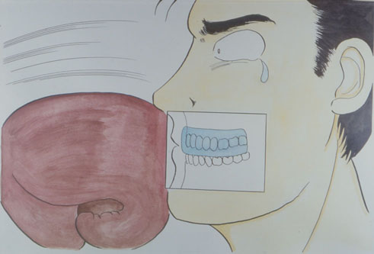
Notes:
スライド中央部の枠の中を見て下さい（指示棒で示す）。青い部分がマウスガードです。マウスガードは、上の全部の歯と歯ぐきをカバーしております。そのため、歯と上あごに加わる衝撃は、マウスガードにより分散吸収されます（指示棒で示す）。ということは、前のスライドの彼の場合は、マウスガードによって怪我を防止できたかもしれません。あるいは、怪我をしたとしても軽くすんだに違いありません。このようにマウスガードは、歯と上あごの怪我を防止する働きがあります。

Slide 8
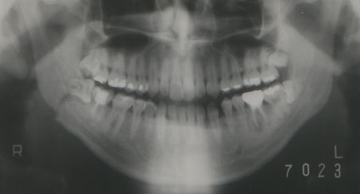
Notes:
スライドは、ラグビーの試合中、タックルに入るときに相手の肩が下あごに衝突して、下あごが骨折した人のレントゲン写真です。彼もマウスガードを使用していませんでした。向かって左側の親知らずの部分の下あごが骨折しています（指示棒で示す）。それでは、彼の場合もマウスガードを使用していたら、どうなっていたかを考えてみましょう。

Slide 9
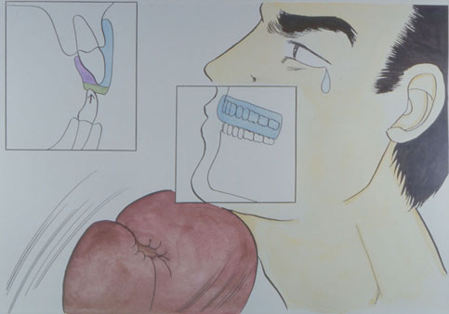
Notes:
下あごに下側から衝撃が加わったとき、上下の歯は激しく衝突し、歯とあごは強い衝撃を受けます。その時、スライドのようにマウスガードが上下の歯の間にあると、マウスガードがその衝撃を分散吸収してくれます（指示棒で示す）。ということは、前の例と同様に、彼はマウスガードによって怪我を防止できたかもしれません。あるいは、怪我をしたとしても軽くすんだに違いありません。このようにマウスガードは、歯とあごの怪我を防止する働きがあります。

Slide 10
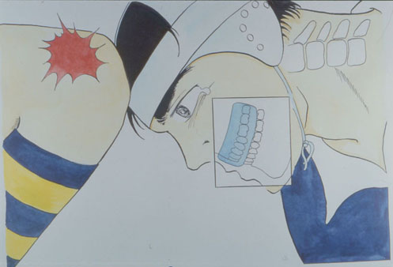
Notes:
スライドのように、人は、頭部に衝撃を受けたとき、瞬間的に歯を強く噛みしめます。その時、スライドのようにマウスガードが上下の歯の間にあると衝撃を分散し、その一部をマウスガードが吸収して、脳しんとうを防止する働きがあると言われています。また、マウスガードを強く噛みしめることにより、首の周囲の筋肉が収縮して、首が過度に曲がるのを防ぎ、首の怪我を防止する働きがあると言う研究者もいます。

Slide 11
マウスガードの機能
１．プレイヤーの歯の損傷（歯の怪我）
上下顎骨骨折（上下のあごの骨折）
舌の咬傷（舌の怪我）等の防止
２．プレイヤーの歯が接触することにより発生
する相手プレイヤーの怪我の防止
３．競技能力の向上
Notes:
スライドは、マウスガードの働きをまとめたものです。
１．「プレイヤーの歯の損傷」これは歯の怪我のことです。「上下顎骨折」これは上下のあごの骨折のことです。「舌の咬傷」これは舌を噛むことによる怪我のことです。マウスガードは、これらの怪我を防止する働きがあります。
２．プレイヤーの歯が接触することにより発生する相手のプレイヤーの怪我を防止します。ラグビー・フットボールなどのコンタクト・スポーツにおいて、プレイヤーの歯が相手のプレイヤーに衝突して、歯で合い手が怪我をすることがあります。いわゆる、バッティングといわているものです。このように、歯は時として凶器になることがあります。マウスガードが前歯をカバーすることにより、そのような怪我を防止する働きがあります。
３．競技能力の向上
かつて、マウスガードを使用すると、筋力が増強するなどとさかんに言われたことがあります。しかしながら、現在では、マウスガードが筋力を増強させるなど生理的に競技能力を向上させるというよりは、心理的に競技能力を向上させる効果があると多くの研究者は考えております。

Slide 12
マウスガードの種類
１．ストック・タイプ・マウスガード
①口の外側を覆うもの
②口の中に入れるもの
③口の外側を覆い噛み合わせ部分で保持するもの
２．マウスフォームド・タイプ・マウスガード
①熱湯で形を整えるもの
②アウトシェル部・インナー部の二重構造のもの
３．カウスタムメイド・タイプ・マウスガード
①模型圧接のもの
②咬合面形成のもの
③上下顎を一塊のものとして固定するもの
Notes:
マウスガードは、大きく次の３つのタイプに分けることができます。
１．ストック・タイプ・マウスガード
これは、プレイヤーの歯と歯ぐきに合わせて形を整えることができない既製のタイプです。
２．マウスフォームド・タイプ・マウスガード
これは、プレイヤー自身で歯と歯ぐきに合わせて形を整えることができるタイプです。
３．カスタムメイド・タイプ・マウスガード
これは、歯科医院で個人専用として作られるタイプです。
さらに、スライドにあるように、「１．」のストック・タイプ・マウスガードには、口の外側を覆うもの、口の中に入れるもの、そして口の外側を覆い噛んでおさえるものの３種類があります。
「２．」のマウスフォームド・タイプ・マウスガードには、熱湯で形を整えるもの、そして、アウトシェル部・インナー部の二重構造をしたものがあります。
「３．」のカスタムメイド・タイプ・マウスガードには、模型圧接のもの、二重構造のもの、咬合面形成のもの、そして上下のあごを一塊のものとして固定するものの４種類があります。
このように、マウスガードと一口に言っても、いろいろな種類があります。
次に、これらのマウスフォームドがどのような形をしているのか、説明します。

Slide 13
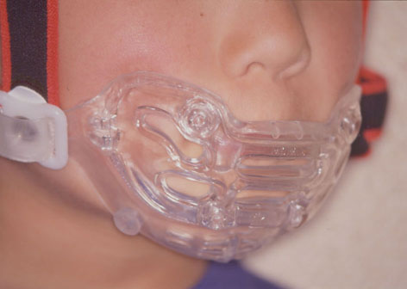
Notes:
ストック・タイプ・マウスガード
このようにマウスガードは、口の外側を覆うタイプです。ヘルメットの付属品として使用され、単独で使用されることはありません。

Slide 14
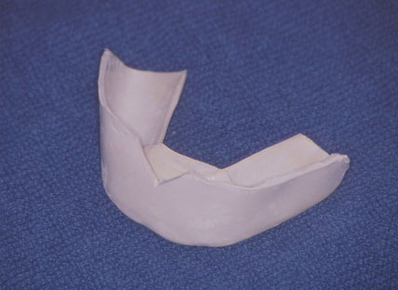
Notes:
このストック・タイプ・マウスガードは、口の中に入れて使用するタイプです。ゴムでできており、自分で口に合わせて形を整えることができません。使用する時は、内側にガーゼなどを詰めて使用します。

Slide 15
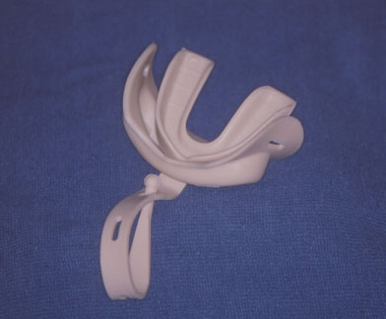
Notes:
このストック・タイプ・マウスガードは、別名おしゃぶり型とも呼ばれ、アメリカン・フットボールで使用されております。噛み合わせ部分は、熱湯で柔らかくしてから軽く噛むことにより、歯の痕を付けることができます。この噛み合わせ部分でマウスガードを固定し、外側の部分で口の周囲の怪我を防止します。構造上かなりの怪我防止効果が期待されます。

Slide 16
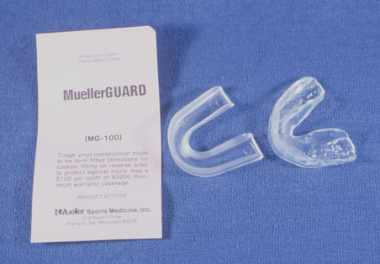
Notes:
マウスフォームド・タイプ・マウスガード
このマウスガードは、熱湯に漬けて柔らかくし、歯と歯ぐきに押し当てて形を整えることができます。向かって左側が熱湯に漬ける前のもので、向かって右側のは形を整えてできあがったものです（指示棒で示す）。このタイプのマウスガードは、安価でしかも形を整えやすく、その上使用感もよいことから、空手、ラグビー・フットボール、その他の競技においてもっとも普及しております。

Slide 17
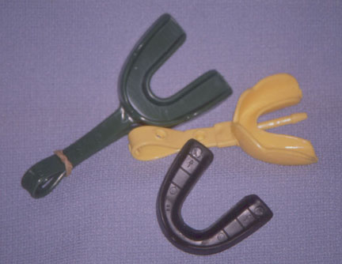
Notes:
熱湯を使うものには、このスライドのようにストラップが付いたものや、着色されたものがあります。このストラップは、アメリカン・フットボールやアイスホッケーのヘルメットにマウスガードを結びつけるためのものです。マウスガードの着色は、アメリカン・フットボールにおいて審判が選手のマウスガード装着を容易に確認できるように、ルール上義務付けられたものです。

Slide 18
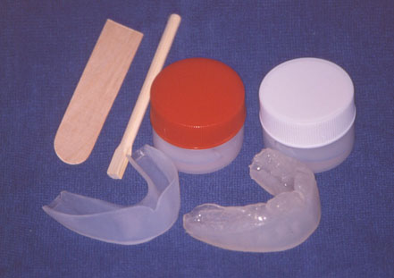
Notes:
これもまた、プレイヤーが自分で形を整えることができるマウスガードです。向かって左側が形を整える前のアウトシェルで、向かって右側が形を整えてできあがったものです（指示棒で示す）。赤と白の入れ物に入っている２種類のインナー部の材料を練り合わせ、アウトシェルに入れ、歯と歯ぐきに押し当てたまま固めます。このようにして形を整えることにより、密着状態は極めて良好です。このマウスガードは、最近ボクシング競技において広く使用されております。

Slide 19
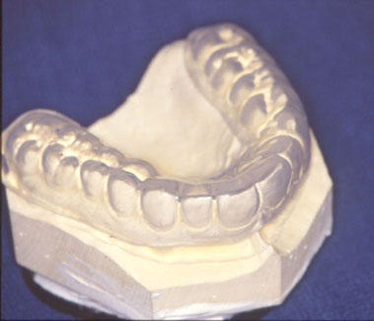
Notes:
カスタムメイド・タイプ・マウスガード
これは、上あごの模型に柔らかくなった板状の合成樹脂を圧接して作られるマウスガードです。歯科医院で作られます。

Slide 20
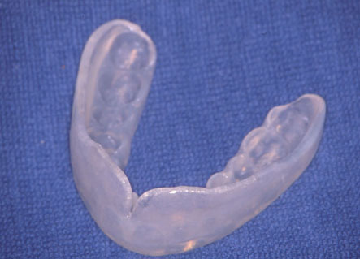
Notes:
これは、歯科医院で作られるもっとも精密なカスタムメイド・タイプ・マウスガードです。歯科医院で歯と歯ぐきの形を取り、上下の模型を咬合器という噛み合わせを再現する機械に取り付け、その模型を用いて精密に作られます。

Slide 21
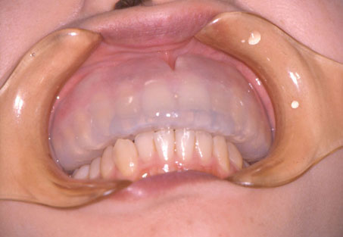
Notes:
このスライドは、前のスライドで紹介したマウスガードを口の中に装着したところです（指示棒で示す）。違和感が少なく、最も使いやすいマウスガードと言えます。マウスガードの噛み合わせ部分は、下のすべての歯と均等に接触するように作られております（指示棒で示す）。

Slide 22
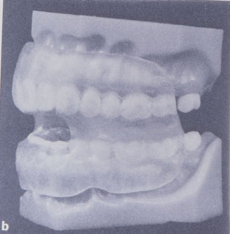
Notes:
このカスタムメイド・タイプ・マウスガードは、上下の歯を一塊のものとして固定するため、最も確実な怪我を防止する効果が期待できます。これは、一見、下あごの動きを制限するため、声を上げたり唾を吐いたりすることを妨げるように思われます。しかしながら、オーストラリアでは、ラグビーのナショナルチームのプレイヤーが使用し、良好な結果を得ているそうです。今後、注目すべきマウスガードの一つです。

Slide 23
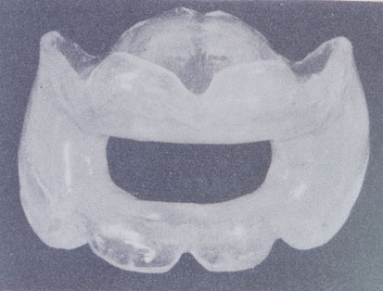
Notes:
これは、総入れ歯を使用しているプレイヤーのために作られたマウスガードです。現在のところ、歯のないプレイヤーには、このカスタムメイド・タイプ・マウスガードが最適です。

Slide 24
マウスガードの製作方法
１．マウスフォームド・タイプ
①熱湯で形を整えるもの
②アウトシェル部・インナー部の二重構造のもの
２．カスタムメイド・タイプ
①模型圧接のもの
②咬合面形成のもの
③上下顎を一塊のものとして固定するもの
Notes:
マウスガードの形を整える方法は、タイプにより異なります。監督やコーチあるいはプレイヤー自身でできるものとしては、以前のスライドで見たマウスフォームド・タイプ・マウスガードの①熱湯を使用するもの、②アウトシェル部とインナー部との二重構造をしたものの２種類です。次に、これらの成形方法とプロセスにおける注意事項についてお話しします。

Slide 25
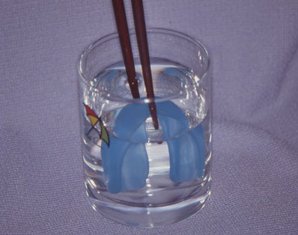
Notes:
熱湯で形を整えるもの
まず、マウスガードを箸などではさみ、熱湯に漬けます。熱湯に漬ける時間は、５〜１５秒間で、製品によって異なります。マウスガードは柔らかくなると、本来の形が崩れ、わずかに縮まります。完全に形が崩れるほど漬けすぎてはいけません。

Slide 26
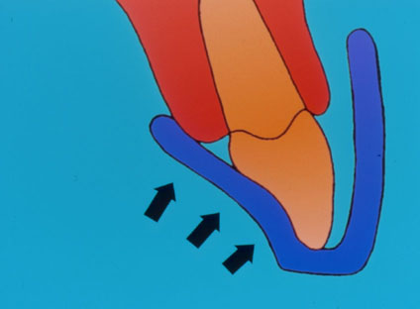
Notes:
次に、熱湯からマウスガードを取り出し、よく熱湯を切り、柔らかくなったマウスガードを親指で歯の裏側に押し当て、外側に向かって押し出すように歯に密着させます。この図の矢印は、熱湯により柔らかくなったマウスガードを歯と歯ぐきに押し当てているところです（指示棒で示す）。押し当てる前によく熱湯を切らないと、火傷をすることがあるので注意して下さい。

Slide 27
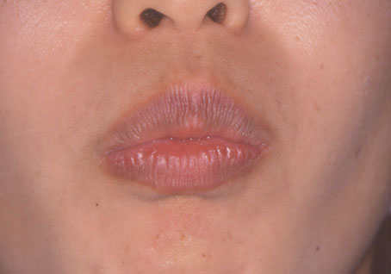
Notes:
指で歯にマウスガードを密着させた後、スライドのように口をすぼめ吸い込み、マウスガードと歯の間の空気や唾液を追い出し、マウスガードを歯と歯ぐきにさらに密着させます。このとき、下の前歯がマウスガードに軽く接触するまで噛み込みます。強く噛み込みすぎると、マウスガードの噛み合わせ部分が薄くなったり穴が開いてしまうことがあるので注意して下さい。

Slide 28
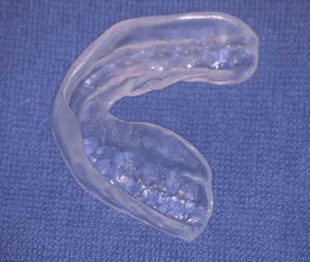
Notes:
充分に冷えてから、口の中よりマウスガードを取り出します。うまく形を整えることができたマウスガードの内面には、このスライドのような、はっきりとした歯形が付いています（指示棒で示す）。

Slide 29
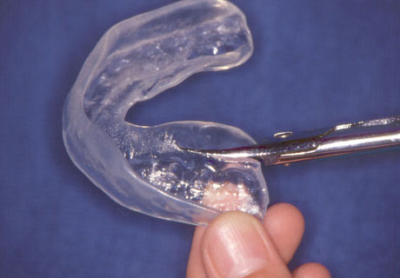
Notes:
この種類のマウスガードは、通常この段階で使用できます。しかしながら、マウスガードを口の中に入れてみて、違和感が感じる場合は、その部分をスライドのようにはさみで切り取って下さい。

Slide 30
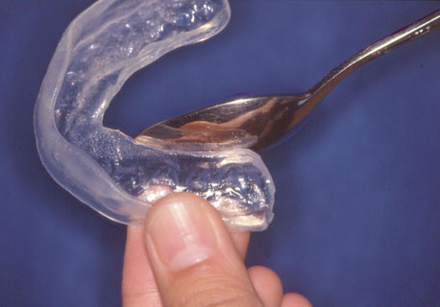
Notes:
マウスガードの一部を切り取った場合、切り口が尖っていて舌ざわりが悪いことがあります。そのようなときには、スライドのように、熱湯で温めたスプーンの背などで尖った部分を滑らかにしてください。

Slide 31
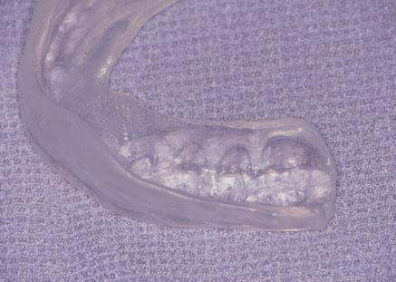
Notes:
これは、形を整える時に噛み込みすぎて、噛み合わせ部分が薄くなったマウスガードです（指示棒で示す）。このようなマウスガードは、競技中外れやすいので、新しいものと取り替えて下さい。

Slide 32
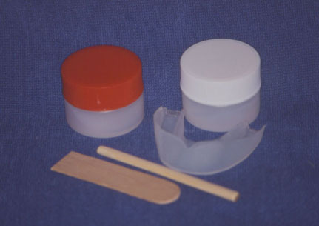
Notes:
次に、アウトシェル部・インナー部の二重構造をしたマウスガードの形を整え方についてお話しします。

Slide 33
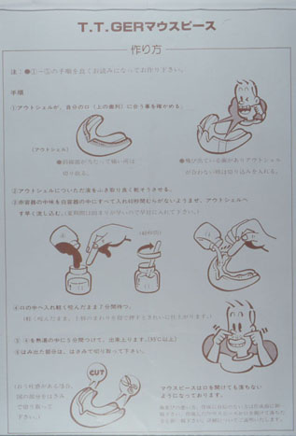
Notes:
この種類のマウスガードには、説明書がついています。おおまかな作り方は、この説明書に従って行います。しかしながら、より使いやすいマウスガードにするためには、次のようなことに注意して下さい。

Slide 34
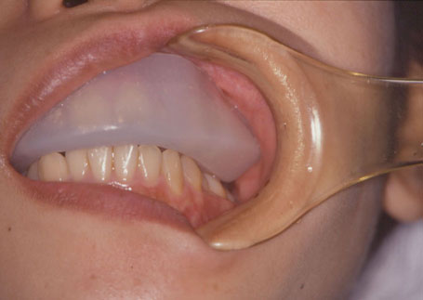
Notes:
混ぜ合わせた材料の入ったアウトシェルを上の歯と歯ぐきに押し当て軽く噛み合わせたとき、スライドのように、アウトシェルの噛み合わせ部分が下の歯からずれていることがあります（指示棒で示す）。このような場合は、材料が固まる前に修正して下さい。

Slide 35
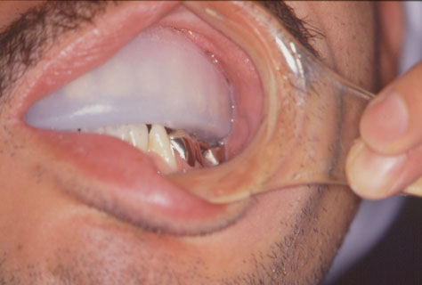
Notes:
混ぜ合わせた材料が固まる前であれば、スライドのように、アウトシェルを下の歯に合わせて適切な位置にずらすことができます（指示棒で示す）。さらに、下の前歯が均等に接触するように軽く噛み込みます。この時、強く噛み込みすぎて、噛み合わせの部分が薄くならないように注意して下さい。

Slide 36
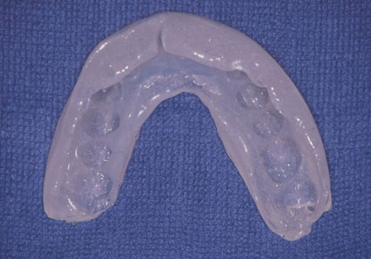
Notes:
材料が充分固まってから、マウスガードを口の中から取り出します。取り出したマウスガードは、歯ぐきに強く接触している部分あるいは余分な部分がないかをチェックします。もし不都合があれば、そのような部分は、はさみなどで切り取って下さい。このマウスガードは、材料が柔らかいため、切り口が鋭利であっても違和感を感じることはありません。次に、噛み合わせの部分の厚さが十分かチェックします。

Slide 37
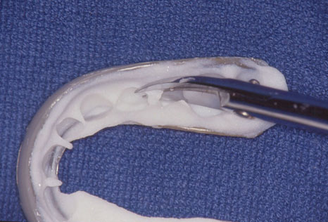
Notes:
内側の材料は、固まるとき歯の間など細かい部分に入り込みます。その結果、マウスガードの内面は、スライドのように鋭く尖った部分が残ります（指示棒で示す）。このような部分は、マウスガードを出し入れするときに邪魔になりますので、はさみなどで切り取って下さい。

Slide 38
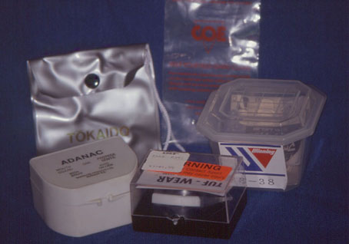
Notes:
マウスガードの管理と保管ケース
マウスガードの管理と保管には特別な方法は必要ありません。監督・コーチのみなさんは、プレイヤーから受けた質問に対して、衛生面を考慮の上、常識的に回答してなんら問題ありません。むしろ、プレイヤーが日常的に行っている練習に影響を与えるほど難しすぎるマウスガードの管理方法を押しつけてはいけません。具体的には、マウスガードを毎日の練習など頻繁に使用している場合には、使用後簡単に水洗いし、良く水を切り、トレーナーのポケットにでも入れ、練習前に水洗いして使用する程度でかまいません。ただし、長期間保管する場合は、乾燥状態にして下さい。
既製のマウスガードには、保管ケースがついているものもあります。保管ケースの種類はスライドのようにいろいろあります。マウスガードを水洗いし、良く水を切った後にこれらのケースを使用すると、いっそう衛生的に保管できます。

Slide 39
マウスガードのトラブルとその解消方法
歯肉が痛む、歯が痛む、吐き気がする
プレー中外れやすい、唾を吐きにくい
声を出しにくい、口の中が荒れる
あごが疲れる、あごが痛む、頭が痛む
息苦しい、口が渇く、不快な臭いがする
不快な味がする、唾を飲み込みにくい
唾液が多く出る、マウスガードが簡単に壊れる
精神を集中できない
Notes:
マウスガードのトラブルとその解消方法
初めてマウスガードを使用したプレイヤーは、ほとんど全員と言ってよいほど、これらのスライドにあるようなトラブルを経験します。そこで次に、これらのトラブルを解消するための方法をお話しします。
歯ぐきが痛む：歯ぐきに強く接触している部分を切り取ります。
歯が痛む：マウスガードが変形して歯を圧迫して歯が痛む場合と、むし歯で歯が痛む場合とがあります。歯が圧迫されて痛む場合は、変形したマウスガードの形を整え直すか、新しく作り直して下さい。むし歯で歯が痛む場合は、歯科医師に相談して下さい。
吐き気がする：マウスガードの内側は、歯の付け根に接する部分まで切り取ることができますので、余分な部分は切り取って下さい。その結果、ほとんど吐き気は解消できます。
プレイ中外れやすい、唾を吐きにくい、声を出しにくい、口の中が荒れる：これらは、マウスガードが、歯と歯ぐきに合っていないことが考えられます。マウスガードをチェックし、マウスガードが歯と歯ぐきに合ってない場合は、作り直して下さい。
あごが疲れる、あごが痛む、頭が痛む：噛み合わせのバランスが悪く、これらのトラブルが発生することがあります。このような場合は、マウスガードを口に入れたまま奥歯でカチカチ噛んでみます。このとき、片側だけあるいは奥歯だけしか噛み合わない場合は、マウスガードの形をもう一度整え直し、全体の歯が均等に噛むことができるようにして下さい。
息苦しい：これはほとんど心理的なものです。構造上マウスガードが、呼吸を妨げるということは考えられません。したがって、これは、マウスガードを使用し慣れることにより解消します。
口が渇く、唾を飲み込みにくい、唾液が多く出る：これらのトラブルは、マウスガードを使用し、慣れることにより、ほとんど解消します。通常３〜４回の使用でこのようなトラブルはなくなります。
マウスガードが簡単に壊れる：形を整える時、噛み込みすぎて噛み合わせ部分が薄くなったマウスガードは、短期間で使用不能になります。そのようなマウスガードは、新しいものに取り替えて下さい。
精神が集中できない：心理的な場合以外に、噛み合わせのバランスが悪くて精神が集中できないことがあります。その場合、噛み合わせのチェックを行って下さい。しかしながら、一般的には、マウスガードを使用することにより、精神を集中することができるプレイヤーが多いようです。
その他、マウスガードの噛み合わせ部分が不適切で、いろいろなトラブルが発生することが考えられます。作り直してもトラブルを解消できない場合は、歯科医師に相談して下さい。

Slide 40
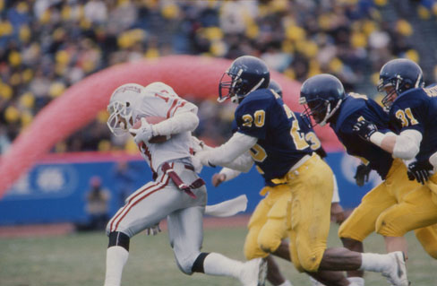
Notes:
スポーツのプロテクターとして出現したマウスガードは、今日、科学的なメスが入れられ、改良され、しかも、求めやすい価格のものが大量に出回るようになりました。その結果、マウスガードはプレイヤーにとってますます身近なものになってきつつあります。マウスガードは、プレイヤーの競技能力に支障を与えることなく怪我の防止効果を発揮するという点で、理想的なスポーツプロテクターと言えるでしょう。
みなさんには、マウスガードを上手に使用され、感動と興奮に満ちたスポーツ人生を、より安全により長く送られることを期待します。

